Slide 1
Introduktion till kursen…
…eller så här är det tänkt att fungera.

Slide 2
Upphovsrätt för detta verk
Detta verk är framtaget i anslutning till kursen Inledande programmering med C# vid Linnéuniversitetet.
Du får använda detta verk så här:
Allt innehåll i verket Introduktion till kursen… av Mats Loock, förutom fotografier, ikoner, bild på kurslitteraturen samt Linnéuniversitetets logotyp och symbol, är licensierad under:
Creative Commons Erkännande-IckeKommersiell-DelaLika 2.5 Sverige licens.
http://creativecommons.org/licenses/by-nc-sa/2.5/se/
Det betyder att du i icke-kommersiella syften får:
kopiera hela eller delar av innehållet
sprida hela eller delar av innehållet
visa hela eller delar av innehållet offentligt och digitalt
konvertera innehållet till annat format
du får även göra om innehållet
Om du förändrar innehållet så ta inte med fotografier, ikoner, bild på kurslitteraturen samt Linnéuniversitetets logotyp och symbol i din nya version!
Vid all användning måste du ange källan: ”Linnéuniversitetet – Inledande programmering med C#” och en länk till https://coursepress.lnu.se/kurs/inledande-programmering-med-csharp och till Creative Common-licensen här ovan.

Slide 3
Efter kursen kommer du att…
…kunna skriva konsolprogram i programspråket C#.
…själv ha skapat dig en god programmeringsgrund att stå på, vilket gör det enklare att använda, och lära in, olika skript- och programspråk (PowerShell, Python, BASH, …).

Slide 4

Kursledningen
Kursansvarig/kursledare
 | Mats Loock
 | A34:14 (Kalmar Nyckel: A-huset, plan 3, sektion 4, rum 14)
 | 0480 – 49 77 14
 | mats.loock@lnu.se
 | mats.loock.lnu.se
Kursledare
 | Anne Norling
 | A34:17 (Kalmar Nyckel: A-huset, plan 3, sektion 4, rum 17)
 | 0480 – 49 77 12
 | anne.norling@lnu.se
 | anne.norling.lnu.se

Slide 5
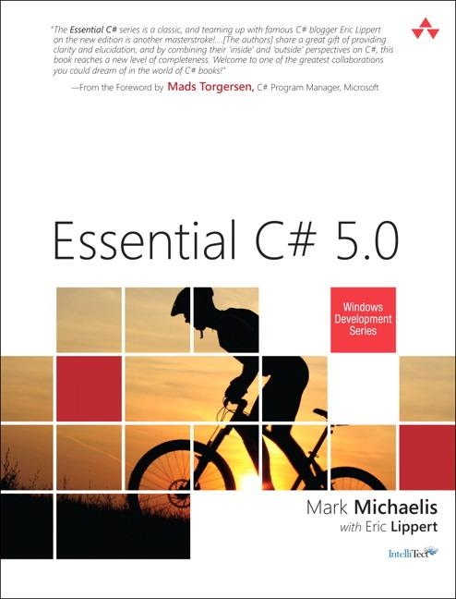
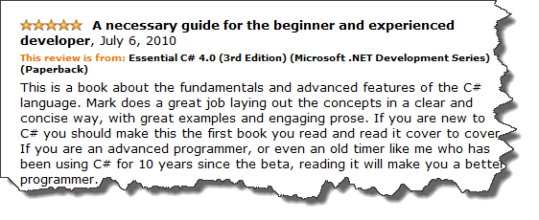

Kurslitteratur
Essential C# 5.0. Mark Michaelis with Eric Lippert,
Addison-Wesley ISBN 978-0-321-87758-1, 2013.
…en bra bok, som du självklart får använda under examinationerna!
Kursen bygger på kurslitteraturen. Endast begränsat kompletterande material kommer att finnas att tillgå, som på inget sätt kan ersätta kurslitteraturen.

Slide 6

Upplägg
Kursen är indelad i tre steg. Varje steg examineras genom:
  Stegtest. Svara på 16/16/60 flervalsfrågor och svara rätt på minst 50%. Se kursens webbplats för tider då stegtesterna är öppna.
  Laborationsuppgifter. Laborationsuppgifterna finns i tre nivåer från grundläggande till avancerad. Välj själv vilken nivå du vill göra dem på. Se kursens webbplats för sista redovisningstillfälle.
Schemalagd verksamhet:
  Föreläsningar (campus och distans)
    Två pass om 2 x 45 minuter
    (se schemat för detaljer)
  Laborationer
    Två laborationsgrupper
    Ett pass per laborationsgrupp om 4 x 45 minuter
    (se schemat för detaljer)
Det är nu kursledningen har tid avsatt att hjälpa just dig. Så ställ frågor, diskutera övningar, laborationsuppgifter, ja vad du nu känner att du vill prata om!

Slide 7
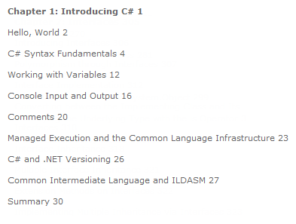
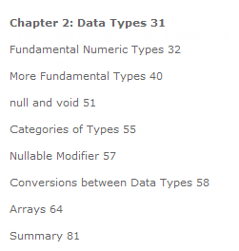
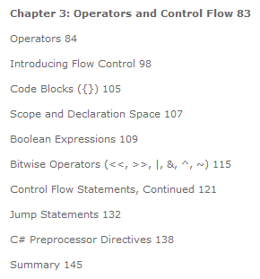
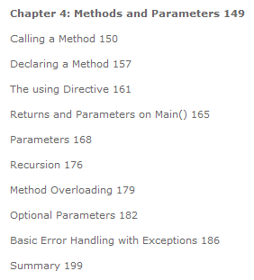
Steg 1
3 veckor (4-6).
Behandlar grunderna i att skapa konsolapplikationer
med C#.
Laborationsuppgifterna handlar om:
  Grundläggande programmering.
  Datatyper.
  Variabler.
  Operatorer.
  Selektioner.
  Iterationer.
  Strängar.
  Arrayer.
  Undantag.
  Metoder.

Slide 8
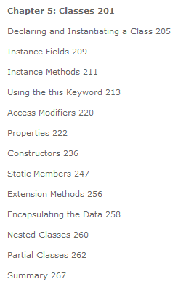
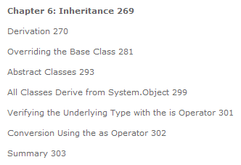
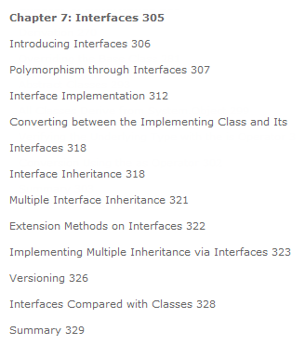
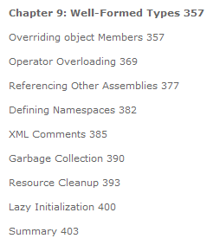
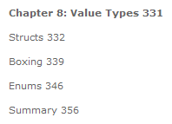
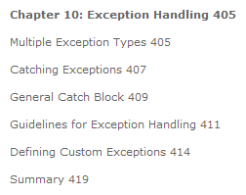
Steg 2
4 veckor (7-10).
Introducerar objektorienterad programmering.
Laborationsuppgifterna handlar om:
  Objektorienterad programmering.
  Klasser.
  Objekt.
  Metoder.
  Konstruktorer.
  Fält.
  Överlagring.
  Egenskaper.
  Arv.
  Polymorfism.

Slide 9
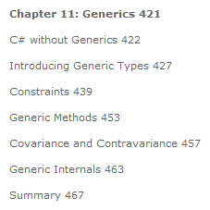
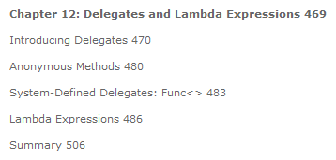
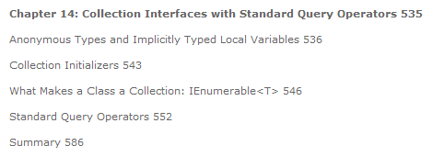
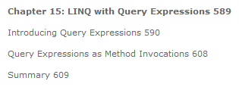
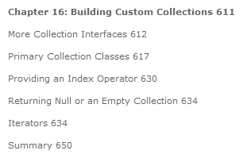
Steg 3
3 veckor (11-13).
Behandlar mallar, samlingar och LINQ.
Laborationsuppgifterna handlar om:
  Använda samlingar.
  Sortering och filtrering.
  Delegat och lambdauttryck.
  LINQ.
  Filhantering.

Slide 10
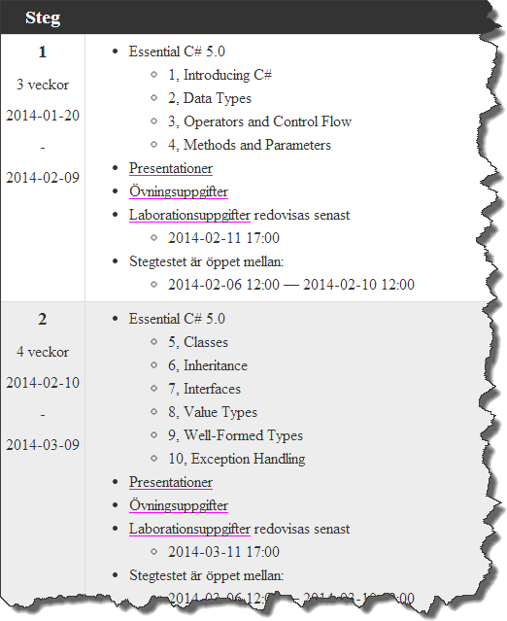
Viktiga datum och tidpunkter
På sidan Genomförande hittar du vilka datum och tider som gäller för stegtester och redovisning av laborationsuppgifter.
Du ska ha redovisat alla laborationsuppgifter du gjort på ett steg senast angivet datum och tidpunkt.
All redovisning sker muntligen under schemalagd tid för laborationer.
Eventuella returer ska åtgärdas och redovisas snarast.

Slide 11
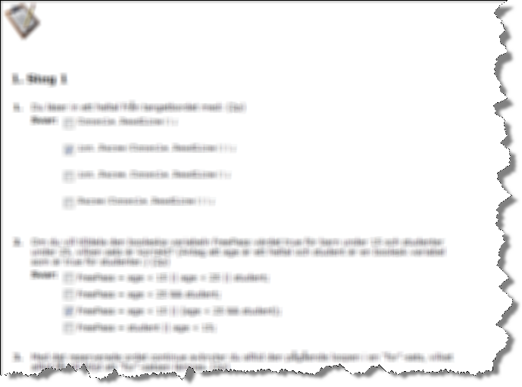
Stegtest
Stegtesterna består av 16/16/60 flervalsfrågor. Ett eller flera alternativ kan vara rätt.
Testerna, utom det sista, är öppna under flera dagar varför du kan genomföra ett test då det passar dig.
Du får använda vilka hjälpmedel som helst. Dock inte ta hjälp av annan fysisk person.
Du kan återvända till ett stegtest så länge du inte sparat det, d.v.s. låst dina svar.

Slide 12
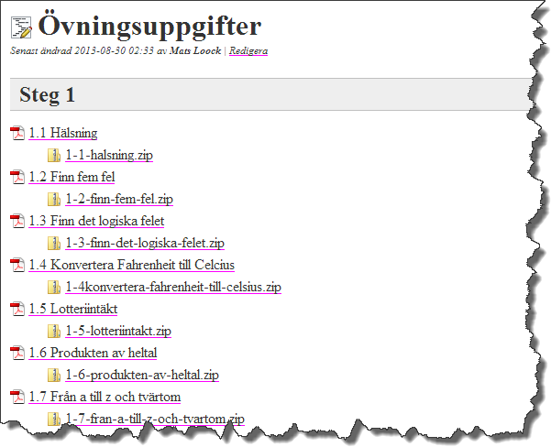
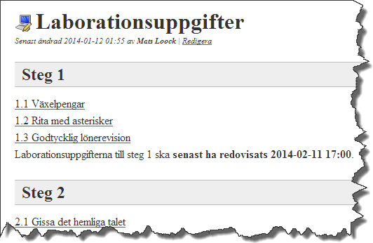
Praktiska tillämpningar
Med praktiska tillämpningar menas övnings- och laborationsuppgifter.
Samtliga laborationsuppgifter är obligatoriska och ska redovisas.
Du väljer själv vilken nivå A, B eller C du vill göra laborationsuppgifterna på.
  A – grundläggande nivå
  B – grundläggande avancerad nivå
  C – avancerad nivå
Har du redovisat en laborationsuppgift på en nivå får du "plussa" en gång på laborationsuppgiften och redovisa på en högre nivå.

Slide 13
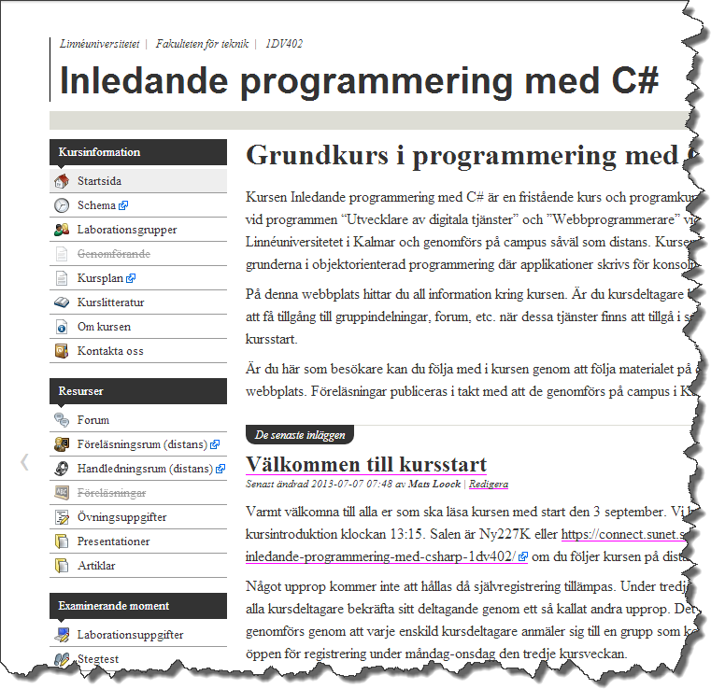
Om jag kör fast?
Ta en titt på kursens webbplats!
  Inspelade föreläsningar.
  Övningsuppgifter.
  Presentationer.
  Artiklar.
  Adobe Connect Pro.
  Forum.
  (E-brev.)
  (Skype.)
Ta hjälp av varandra! Du lär av andra, och du lär dig ännu mer genom att lära andra.

Slide 14
Hur fungerar kursen?
Kontinuerlig kursvärdering med hjälp av kursens forum.
  Tanken är att du ska kunna påverka kursen när du går den, och inte bara när du gått den!
I kursens forum har kursledningen som ambition att ge sin syn på hur vi uppfattar hur det går för er på kursen.
  Uppfattar vi er rätt?

Slide 15

Är du programstudent? Vi ställer krav!
Kurser du kommer att läsa längre fram i utbildningen bygger på att du läst och klarat av tidigare kurser.
Vi ställer som krav att för att du ska få fortsätta att läsa…
  Systemadministration med PowerShell (lp4)
…måste du fullständigt klarat,
d.v.s. erhållit slutbetyg i,
Inledande programmering med C#.
Exchange
PowerShell
C#

Slide 16

Vi i kursledningen ställer upp!
Har du problem? Fråga! Ingen fråga är för dum för att ställas. Kursledningen finns där för dig, …
…och du, vi vill så gärna att du lyckas…
  …så var smart! Utnyttja kursledningen och använd de schemalagda tillfällena för att ställa frågor. Det är nu då kursen går som kursledningen har tid avsatt för att kunna hjälpa dig.
…men du…
  …vi ställer upp till 100% och det enda du bara behöver göra är att ställa upp själv! Ju tidigare kursledningen får reda på eventuella problem desto lättare kan vi tillsammans åtgärda dem. Med andra ord kom inte i slutet av stegen eller kursen och säg att du inget förstår. Kursledningen förstår då inte varför du inte tog kontakt tidigare.

Slide 17
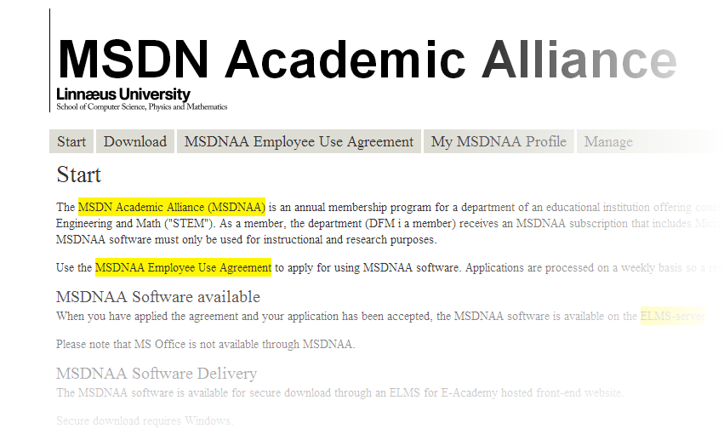
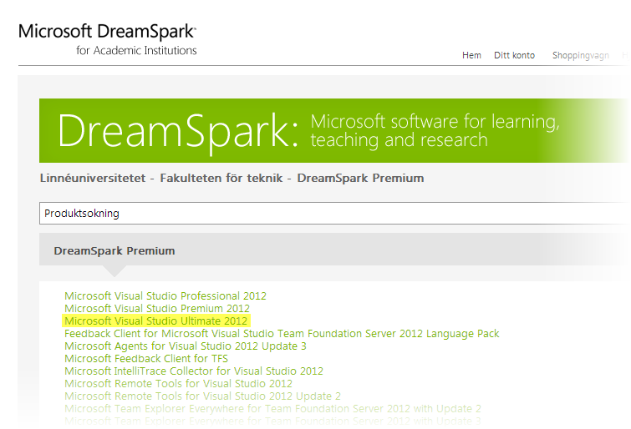
Programvara
Utvecklingsverktyget som används under kursen är Microsoft Visual Studio 2012 Ultimate.
Du har tillgång till programvaran via Microsoft DreamSpark for Academic Institutions.
  Ansök på MSDN Academic Alliance, http://juno.lnu.se/msdnaa.

Slide 18

Frågor?

